Slide 1
BỘ TÀI CHÍNH
CỤC QUẢN LÝ CÔNG SẢN
HƯỚNG DẪN RÀ SOÁT SỐ LIỆU TỔNG KIỂM KÊ

Slide 2
BỘ TÀI CHÍNH
CỤC QUẢN LÝ CÔNG SẢN
NỘI DUNG CHÍNH
1
MỤC TIÊU
2
NHIỆM VỤ, TRÁCH NHIỆM
3
HƯỚNG DẪN RÀ SOÁT SỐ LIỆU

Slide 3
Mục tiêu
CHUẨN HOÁ DỮ LIỆU, ĐẢM BẢO TÍNH ĐẨY ĐỦ, CHÍNH XÁC VÀ LOGIC CỦA DỮ LIỆU NHẰM PHỤC VỤ CÔNG TÁC TỔNG HỢP, PHÂN TÍCH, ĐÁNH GIÁ TÌNH HÌNH QUẢN LÝ, SỬ DỤNG TÀI SẢN CÔNG, PHỤC VỤ XÂY DỰNG PHƯƠNG ÁN SẮP XẾP, BỐ TRÍ, XỬ LÝ TRỤ SỞ, TÀI SẢN CÔNG KHI SẮP XẾP TỔ CHỨC BỘ MÁY CỦA HỆ THỐNG CHÍNH TRỊ.
TÍNH ĐẦY ĐỦ
ĐỐI TƯỢNG KIỂM KÊ
NHÓM TÀI SẢN KIỂM KÊ
SỐ LƯỢNG TÀI SẢN KIỂM KÊ
DỮ LIỆU ĐẢM BẢO ĐÚNG THEO CÁC NGUYÊN TẮC VÀ CHỈ TIÊU ĐƯỢC QUY ĐỊNH TẠI QĐ 213/QĐ-TTG, QĐ 798/QĐ-BTC, CÔNG VĂN 8131/BTC-QLCS, VÀ CÁC VĂN BẢN HƯỚNG DẪN CỦA BỘ TÀI CHÍNH
TÍNH CHÍNH XÁC
VÀ LOGIC

Slide 4
TRÁCH NHIỆM
Thực hiện kiểm kê đầy đủ loại tài sản.
ĐƠN VỊ KIỂM KÊ
Rà soát, chuẩn hoá đảm bảo tính logic của dữ liệu theo bộ chỉ tiêu rà soát lỗi thường gặp kèm theo công văn số 3918/btc-qlcs ngày 27/3/2025 của bộ tài chính.
ĐƠN VỊ TỔNG HỢP
Sau khi thực hiện chuẩn hoá, bấm cập nhật và gửi báo cáo trên phần mềm tổng kiểm kê.
CƠ QUAN TÀI CHÍNH
Xây dựng báo cáo (bản giấy) theo đề cương báo cáo đính kèm công văn số 1818/btc-qlcs ngày 17/02/2025 của bộ tài chính, gửi cho cơ quan quản lý cấp trên.
BỘ/ CƠ QUAN TW/UBND CẤP TỈNH
Chịu trách nhiệm về số lượng và chất lượng của tài sản kiểm kê.

Slide 5
TRÁCH NHIỆM
ĐƠN VỊ KIỂM KÊ
Kiểm tra tính logic, chính xác của báo cáo do đối tượng kiểm kê gửi.
ĐƠN VỊ TỔNG HỢP
Duyệt báo cáo trên phần mềm tổng kiểm kê tài sản công.
Lập báo cáo tổng hợp (bản giấy) gửi cơ quan quản lý cấp trên ngay sau khi tất cả các cơ quan, tổ chức, đơn vị, doanh nghiệp thuộc phạm vi quản lý đã hoàn thành tổng kiểm kê, gửi báo cáo.
CƠ QUAN TÀI CHÍNH
BỘ/ CƠ QUAN TW/UBND CẤP TỈNH

Slide 6
TRÁCH NHIỆM
Hướng dẫn, đôn đốc, kiểm tra trực tiếp việc kiểm kê.
ĐƠN VỊ KIỂM KÊ
Tổng hợp số liệu kiểm kê của các cơ quan, tổ chức, đơn vị thuộc phạm vi quản lý.
ĐƠN VỊ TỔNG HỢP
Phối hợp với các sở/phòng quản lý chuyên ngành rà soát thông tin dữ liệu kiểm kê:
-Cơ quan chuyên môn về NN và MT: hướng dẫn các CQ,TC, ĐV thuộc phạm vi của ĐP kiểm kê đối với đất đảm bảo nguyên giá đất được xác định giá theo bảng giá đất và hệ số điều chỉnh giá đất năm 2023, rà soát tài sản kcht cấp nước sạch nông thôn; tskcht thủy lợi, đê điều.
- Cơ quan chuyên môn về hạ tầng xây dựng: hướng dẫn các CQ,TC,ĐV thuộc phạm vi của địa phương kiểm kê HTGT (đường bộ, đường thuỷ nội địa); chợ, cụm cn, ngầm đô thị, cấp nước sạch….
CƠ QUAN TÀI CHÍNH
BỘ/ CƠ QUAN TW/UBND CẤP TỈNH

Slide 7
TRÁCH NHIỆM
ĐƠN VỊ KIỂM KÊ
ĐƠN VỊ TỔNG HỢP
Rà soát toàn bộ số liệu kiểm kê đã được cập nhật trên Phần mềm để bảo đảm đầy đủ, chính xác đối tượng thực hiện kiểm kê đối với từng loại tài sản kiểm kê.
CƠ QUAN TÀI CHÍNH
Sau khi hoàn thành việc rà soát, chuẩn hoá dữ liệu thì gửi báo cáo (bản giấy) theo Đề cương báo cáo đính kèm Công văn số 1818/BTC-QLCS ngày 17/02/2025 về Bộ Tài chính theo đúng tiến độ.
BỘ/ CƠ QUAN TW/UBND CẤP TỈNH

Slide 8
HƯỚNG DẪN RÀ SOÁT DỮ LIỆU
TRÊN CƠ SỞ RÀ SOÁT THÍ ĐIỂM DỮ LIỆU TẠI MỘT SỐ BỘ, NGÀNH, ĐỊA PHƯƠNG, BỘ TÀI CHÍNH ĐÃ CÓ CÔNG VĂN SỐ 3918/BTC-QLCS NGÀY 27/3/2025 KÈM BỘ CHỈ TIÊU RÀ SOÁT CÁC LỖI THƯỜNG GẶP TRONG KIỂM KÊ TÀI SẢN CÔNG

Slide 9
ĐỐI VỚI TÀI SẢN LÀ ĐẤT
CHỈ TIÊU
LỖI CỤ THỂ
LOẠI TÀI SẢN
Chọn nhầm loại tài sản (chọn nhầm giữa đất trụ sở và đất cơ sở sự nghiệp).
Kiểm kê đất không thuộc phạm vi như: nghĩa trang, nghĩa địa, đài tưởng niệm, di tích, đất lúa, công viên….
CHỈ TIÊU VỀ SỐ LƯỢNG
CHỈ TIÊU VỀ GIÁ TRỊ
TÍNH ĐẦ ĐỦ
CHỈ TIÊU VỀ HIỆN VẬT
TÌNH TRẠNG TÀI SẢN

Slide 10
ĐỐI VỚI TÀI SẢN LÀ ĐẤT
CHỈ TIÊU
LỖI CỤ THỂ
LOẠI TÀI SẢN
Cột chỉ tiêu “Số lượng theo sổ kế toán” không khớp với cột “Tình trạng hạch toán”.
CHỈ TIÊU VỀ SỐ LƯỢNG
CHỈ TIÊU VỀ GIÁ TRỊ
Cột chỉ tiêu “Số lượng theo sổ kế toán” không khớp với cột chỉ tiêu về “Hiện vật theo sổ kế toán”.
TÍNH ĐẦ ĐỦ
CHỈ TIÊU VỀ HIỆN VẬT
TÌNH TRẠNG TÀI SẢN

Slide 11
ĐỐI VỚI TÀI SẢN LÀ ĐẤT
CHỈ TIÊU
LỖI CỤ THỂ
LOẠI TÀI SẢN
Nguyên giá của đất không bằng giá trị còn lại
CHỈ TIÊU VỀ SỐ LƯỢNG
Đơn giá đất lớn hơn đơn giá tối đa của địa phương theo bảng giá và hệ số điều chỉnh giá đất.
CHỈ TIÊU VỀ GIÁ TRỊ
TÍNH ĐẦ ĐỦ
CHỈ TIÊU VỀ HIỆN VẬT
Nguyên giá đất có giá trị quá nhỏ (bằng 0, 1, 2, 3, …)
TÌNH TRẠNG TÀI SẢN

Slide 12
ĐỐI VỚI TÀI SẢN LÀ ĐẤT
CHỈ TIÊU
LỖI CỤ THỂ
LOẠI TÀI SẢN
CHỈ TIÊU VỀ SỐ LƯỢNG
CHỈ TIÊU VỀ GIÁ TRỊ
Diện tích đất quá lớn hoặc quá nhỏ bất thường
TÍNH ĐẦ ĐỦ
CHỈ TIÊU VỀ HIỆN VẬT
Không có chỉ tiêu hiện vật (diện tích đất)
TÌNH TRẠNG TÀI SẢN

Slide 13
ĐỐI VỚI TÀI SẢN LÀ ĐẤT
CHỈ TIÊU
LỖI CỤ THỂ
LOẠI TÀI SẢN
CHỈ TIÊU VỀ SỐ LƯỢNG
Danh sách tài sản là đất có tình trạng là “còn sử dụng được – không sử dụng” phải tương ứng với danh mục báo cáo theo CĐ 125/CĐ-TTg.
CHỈ TIÊU VỀ GIÁ TRỊ
TÍNH ĐẦ ĐỦ
CHỈ TIÊU VỀ HIỆN VẬT
Chọn tình trạng tài sản của đất “Hỏng không sử dụng được”.
TÌNH TRẠNG TÀI SẢN

Slide 14
ĐỐI VỚI TÀI SẢN LÀ NHÀ
CHỈ TIÊU
LỖI CỤ THỂ
LOẠI TÀI SẢN
Chọn nhầm loại tài sản (Ví dụ lán xe, mái che lán xe, chọn thành nhà cấp IV, v.v…)
Kiểm kê nhà không thuộc phạm vi của tài sản cố định như: nhà lồng chợ, nhà văn hóa cấp xã, bến xe v.v…
CHỈ TIÊU VỀ SỐ LƯỢNG
CHỈ TIÊU VỀ GIÁ TRỊ
TÍNH ĐẦ ĐỦ
CHỈ TIÊU VỀ HIỆN VẬT

Slide 15
ĐỐI VỚI TÀI SẢN LÀ NHÀ
CHỈ TIÊU
LỖI CỤ THỂ
LOẠI TÀI SẢN
Cột chỉ tiêu “số lượng” không khớp với cột “tình trạng hạch toán”.
CHỈ TIÊU VỀ SỐ LƯỢNG
Chỉ tiêu số lượng thực tế và chỉ tiêu về giá trị không khớp nhau (chỉ tiêu số lượng ghi 0 nhưng vẫn có nguyên giá, giá trị còn lại)
CHỈ TIÊU VỀ GIÁ TRỊ
TÍNH ĐẦ ĐỦ
CHỈ TIÊU VỀ HIỆN VẬT
Cột chỉ tiêu “Số lượng theo sổ kế toán” không khớp với cột chỉ tiêu về “Hiện vật theo sổ kế toán”.

Slide 16
ĐỐI VỚI TÀI SẢN LÀ NHÀ
CHỈ TIÊU
LỖI CỤ THỂ
LOẠI TÀI SẢN
Nguyên giá của nhà quá lớn hoặc quá nhỏ bất thường
CHỈ TIÊU VỀ SỐ LƯỢNG
Tính hao mòn, khấu hao không hợp lý: Năm đưa vào sử dụng và giá trị còn lại không tương thích (ví dụ: năm đưa vào sử dụng 2023 nhưng giá trị còn lại bằng 0)
CHỈ TIÊU VỀ GIÁ TRỊ
TÍNH ĐẦ ĐỦ
CHỈ TIÊU VỀ HIỆN VẬT

Slide 17
ĐỐI VỚI TÀI SẢN LÀ NHÀ
CHỈ TIÊU
LỖI CỤ THỂ
LOẠI TÀI SẢN
CHỈ TIÊU VỀ SỐ LƯỢNG
CHỈ TIÊU VỀ GIÁ TRỊ
Diện tích nhà quá lớn (trên 50.000 m2) hoặc quá nhỏ (dưới 10 m2)
TÍNH ĐẦ ĐỦ
CHỈ TIÊU VỀ HIỆN VẬT
Diện tích nhà = 0

Slide 18
ĐỐI VỚI TÀI SẢN LÀ MÁY MÓC THIẾT BỊ
CHỈ TIÊU
LỖI CỤ THỂ
LOẠI TÀI SẢN
Chọn nhầm loại tài sản (chọn nhầm giữa máy móc phổ biến và máy móc phục vụ hoạt động chung, máy móc thiết bị chuyên dùng)
Ví dụ: máy scan, máy photocopy có giá trị lớn kiểm kê vào máy móc thiết bị phổ biến.
TÊN TÀI SẢN
CHỈ TIÊU VỀ SỐ LƯỢNG
TÍNH ĐẦ ĐỦ
CHỈ TIÊU VỀ GIÁ TRỊ

Slide 19
ĐỐI VỚI TÀI SẢN LÀ MÁY MÓC THIẾT BỊ
CHỈ TIÊU
LỖI CỤ THỂ
LOẠI TÀI SẢN
Kiểm kê tài sản theo gói thầu, dự án mà không tách riêng từng tài sản độc lập.
TÊN TÀI SẢN
CHỈ TIÊU VỀ SỐ LƯỢNG
TÍNH ĐẦ ĐỦ
CHỈ TIÊU VỀ GIÁ TRỊ

Slide 20
ĐỐI VỚI TÀI SẢN LÀ MÁY MÓC THIẾT BỊ
CHỈ TIÊU
LỖI CỤ THỂ
LOẠI TÀI SẢN
Cột chỉ tiêu “số lượng” không khớp với cột “tình trạng hạch toán”.
TÊN TÀI SẢN
Chỉ tiêu số lượng thực tế và chỉ tiêu về giá trị không khớp nhau (chỉ tiêu số lượng ghi 0 nhưng vẫn có nguyên giá, giá trị còn lại)
CHỈ TIÊU VỀ SỐ LƯỢNG
TÍNH ĐẦ ĐỦ
CHỈ TIÊU VỀ GIÁ TRỊ

Slide 21
ĐỐI VỚI TÀI SẢN LÀ MÁY MÓC THIẾT BỊ
CHỈ TIÊU
LỖI CỤ THỂ
LOẠI TÀI SẢN
Nguyên giá = 0, 1 hoặc quá lớn bất thường
TÊN TÀI SẢN
Máy móc thiết bị phổ biến vượt định mức
CHỈ TIÊU VỀ SỐ LƯỢNG
Tính hao mòn bất hợp lý: Năm đưa vào sử dụng và giá trị còn lại không không tương thích (ví dụ: năm đưa vào sử dụng 2023 nhưng giá trị còn lại bằng 0)
TÍNH ĐẦ ĐỦ
CHỈ TIÊU VỀ GIÁ TRỊ

Slide 22
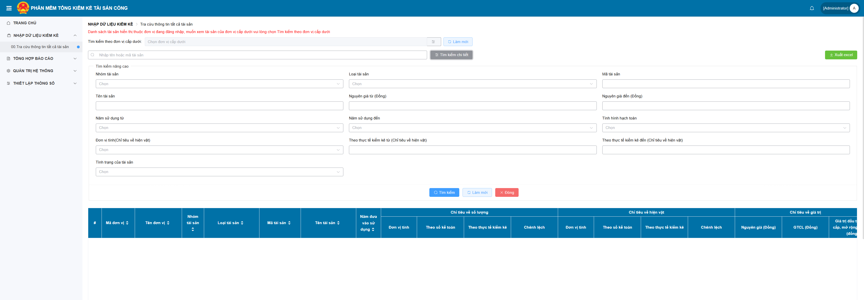
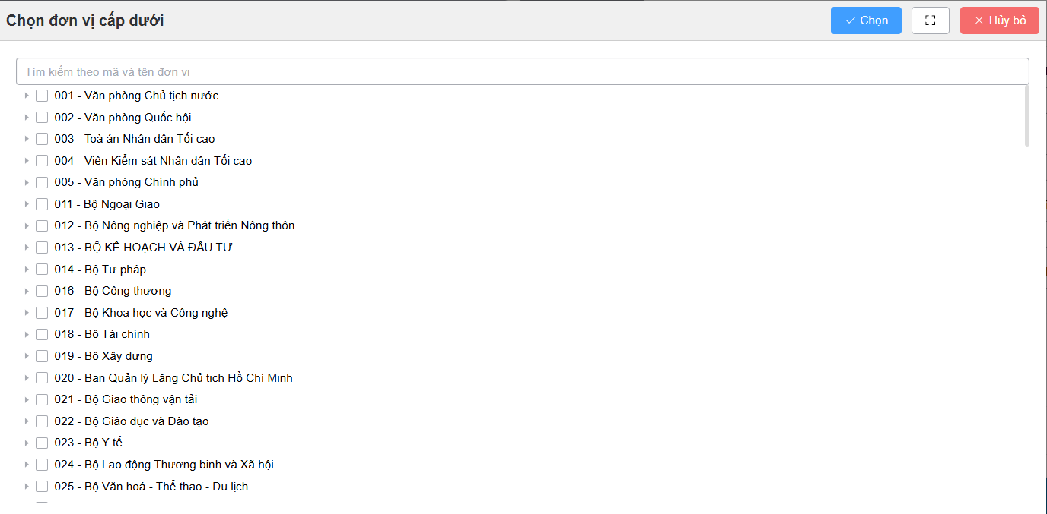
CÁC BƯỚC RÀ SOÁT:
1. CHỌN CHỨC NĂNG NHẬP DỮ LIỆU KIỂM KÊ > TRA CỨU THÔNG TIN TẤT CẢ TÀI SẢN
2. CHỌN ĐƠN VỊ CẦN TRA CỨU THÔNG TIN.
1
2

Slide 23
CÁC BƯỚC RÀ SOÁT:
3. CHỌN TÌM KIẾM CHI TIẾT
4. CHỌN NHÓM TÀI SẢN (TÀI SẢN CỐ ĐỊNH, TÀI SẢN KCHT ĐƯỜNG BỘ….).
5. CHỌN LOẠI TÀI SẢN (ĐẤT, NHÀ, XE Ô TÔ….) VÀ BẤM TÌM KIẾM (6).
7. CHỌN XUẤT EXCEL ĐỂ XUẤT CÁC TÀI SẢN ĐÃ CHỌN RA FILE EXCEL.
3
7
4
5
6

Slide 24
BƯỚC 7: SỬ DỤNG CÁC CÔNG CỤ LỌC (FILTER) TRÊN PHẦN MỀM EXCEL ĐỂ TIẾN HÀNH RÀ SOÁT LỖI
203
Lọc tại cột “Loại tài sản” để rà soát việc phân loại tài sản.
Lọc tại cột “tên tài sản” để rà soát các tài sản nhập sai loại, sai nhóm…
Lọc r tại cột: “số lượng theo sổ kế toán” và “số lượng thực tế kiểm kê” tại chỉ tiêu về số lượng để đối chiếu với cột chỉ tiêu “tình trạng hạch toán”
Lọc tại cột số lượng theo sổ kế toán và số lượng thực tế kiểm kê tại chỉ tiêu về hiện vật ( Lọc các loại tài sản có chỉ tiêu về hiện vật (có đơn vị tính tại cột này). Ví dụ đất, nhà: m2; đường: km…)
Lọc cột Nguyên giá, giá trị còn lại: để rà soát các tài sản nhập nhập sai nguyên tắc, sai giá trị tài sản….
Lọc cột “Tình hình hạch toán” để đối chiếu với cột chỉ tiêu “số lượng theo sổ kế toán”.
Lọc cột “Tình trạng tài sản” để đảm bảo chọn đúng mục đích và hiện trạng sử dụng….

Slide 25
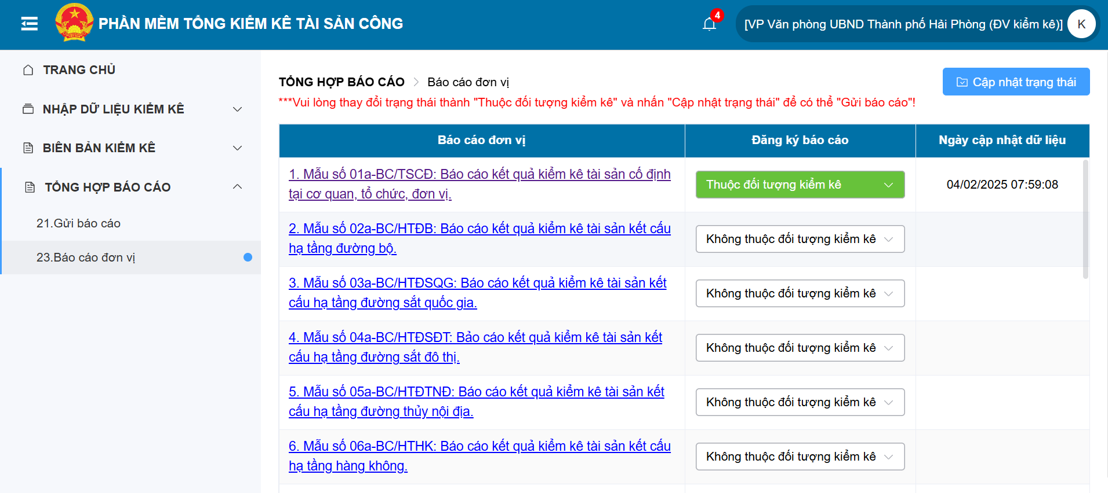
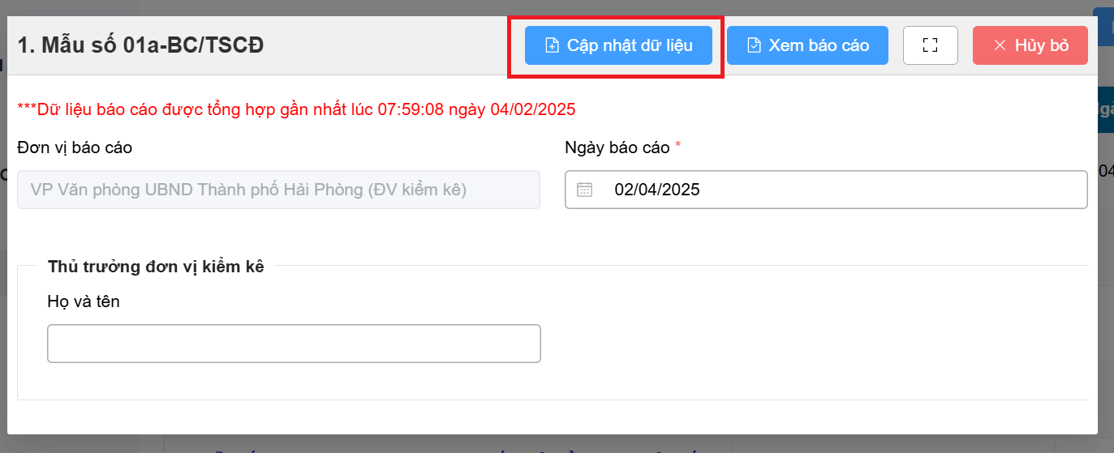
MỘT SỐ LƯU Ý:
CÁC ĐƠN VỊ GỬI ĐỀ NGHỊ MỞ KHÓA BÁO CÁO LÊN ĐƠN VỊ CẤP TRÊN
TRỰC TIẾP ĐỂ ĐƯỢC CHỈNH SỬA SỐ LIỆU.
2. SAU KHI SỬA SỐ LIỆU, CÁC ĐƠN VỊ CẦN CẬP NHẬT DỮ LIỆU TẠI CHỨC
NĂNG TỔNG HỢP CÁO CÁO > BÁO CÁO ĐƠN VỊ > CHỌN LOẠI BÁO CÁO.
1
2

